Slide 1
Chráněné bydlení
Vyššího Hrádku, p.s.s.
Poslání sociální služby Chráněné bydlení VH, p.s.s.
Cíle služby
Cílová skupina uživatelů
Objekty Chráněného bydlení VH, p.s.s.

Slide 2
Naším posláním je nabízet bydlení v domácím prostředí v bytech či domech běžné zástavby a zároveň i individuální asistentskou podporu směřující k postupnému osamostatňování každého člověka a ke zvyšování jeho nezávislosti.
Poskytujeme služby tak, aby lidé, kteří je využívají, mohli žít dle svých představ, přání a rozhodnutí i dle toho, co je dnešní společností považováno za normální a běžné – pracovat, navazovat vztahy, mít své přátele a aktivně prožívat volný čas.

Slide 3
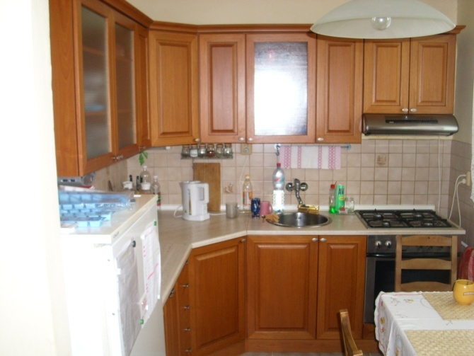
CÍLE SLUŽBY CHRÁNĚNÉ BYDLENÍ VYŠŠÍHO HRÁDKU, P.S.S.
Rozšířit službu CHB do různých lokalit (města a vesnice v regionu) – služba bude poskytována přibližně 50 lidem ve 12 – 15 objektech.
Zajistit samostatné fungování až 8 dílčích týmů.

Slide 4
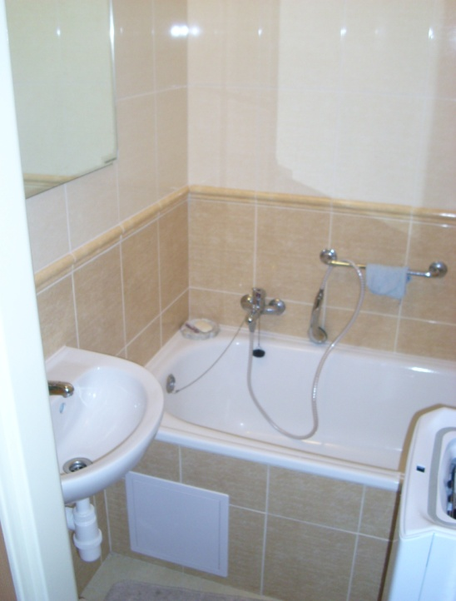
CÍLE SLUŽBY CHRÁNĚNÉ BYDLENÍ VYŠŠÍHO HRÁDKU, P.S.S.
Zajistit minimálně tři různé možnosti bydlení v rámci sociální služby CHB VH, p.s.s. (např. byt, dům, statek)
Snížit závislost každého člověka, který využívá sociální službu CHB, na druhé osobě a službě dle jeho individuálních možností.

Slide 5
Cílová skupina uživatelů
Služba je poskytována dospělým osobám s mentálním postižením v možné kombinaci s lehkým smyslovým postižením a pohybovým postižením žijícím na území Středočeského kraje.
Službu nabízíme zejména lidem, kteří užívají stávající služby Vyššího Hrádku, p.s.s. (přednost mají uživatelé služby Domov pro osoby se zdravotním postižením VH, p.s.s., kteří prošli nácvikovým obdobím na Cvičném bytě a jsou tak vhodně připraveni na přechod do sociální služby chráněné bydlení) a občanům města Brandýs nad Labem - Stará Boleslav a okolí..

Slide 6
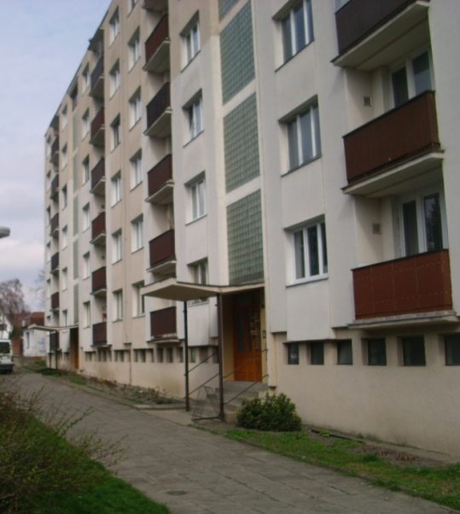
OBJEKTY SLUŽBY CHRÁNĚNÉ BYDLENÍ VYŠŠÍHO HRÁDKU, P.S.S.
Byty v Čelákovicích
2 byty – 7 obyvatelek
V Čelákovicích je služba chráněné bydlení poskytována ve 2 bytech, které se nachází v běžné bytové zástavbě.
Některé uživatelky těchto CHB chodí do zaměstnání, po práci se věnují domácnosti, zájmovým aktivitám nebo vlastnímu rozvoji.
Záleží na jejich rozhodnutí, jak chtějí trávit svůj čas.

Slide 7
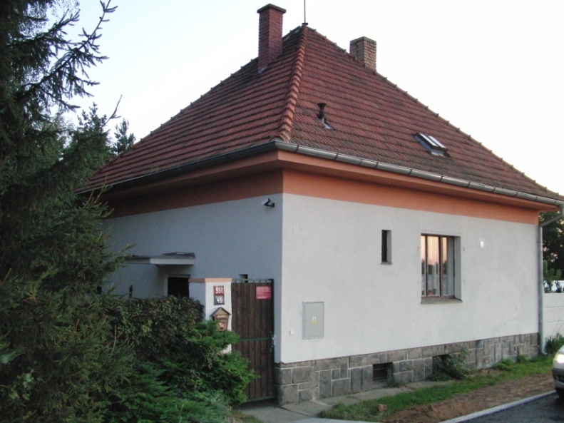
OBJEKTY SLUŽBY CHRÁNĚNÉ BYDLENÍ VYŠŠÍHO HRÁDKU, P.S.S.
Dům na Mělnické ulici
3 obyvatelé – 1 partnerský pár
V domku bydlí v současné době 3 uživatelé. Dva z nich jsou zaměstnaní na volném trhu práce.
Asistent je zde k dispozici přibližně 8 hodin denně.

Slide 8
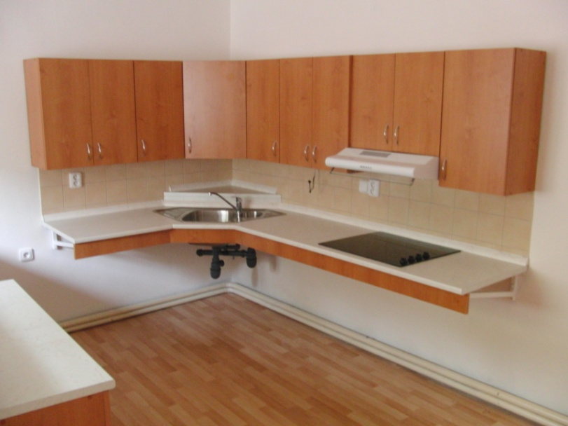
OBJEKTY SLUŽBY CHRÁNĚNÉ BYDLENÍ VYŠŠÍHO HRÁDKU, P.S.S.
Dům U Brány, Stará Boleslav
2 domácnosti – 6 obyvatelů
V tomto objektu jsou dvě domácnosti – spodní je upravena pro potřeby lidí na invalidním vozíku.
Většina obyvatel tohoto CHB chodí do zaměstnání.
S podporou asistentů se starají o vlastní domácnost a o všechny záležitosti týkající se jejich života.

Slide 9
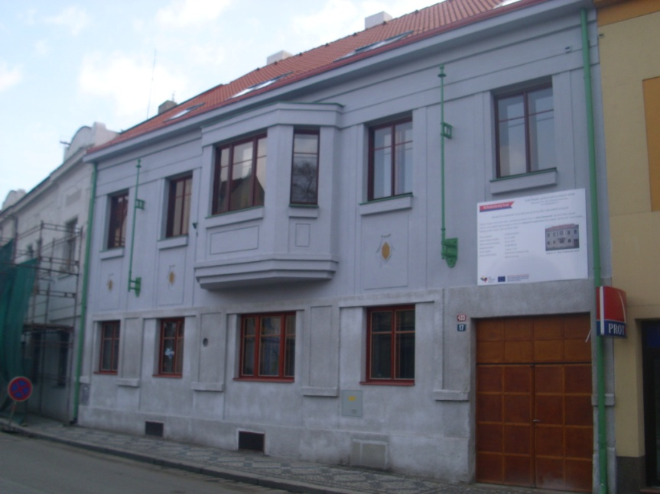
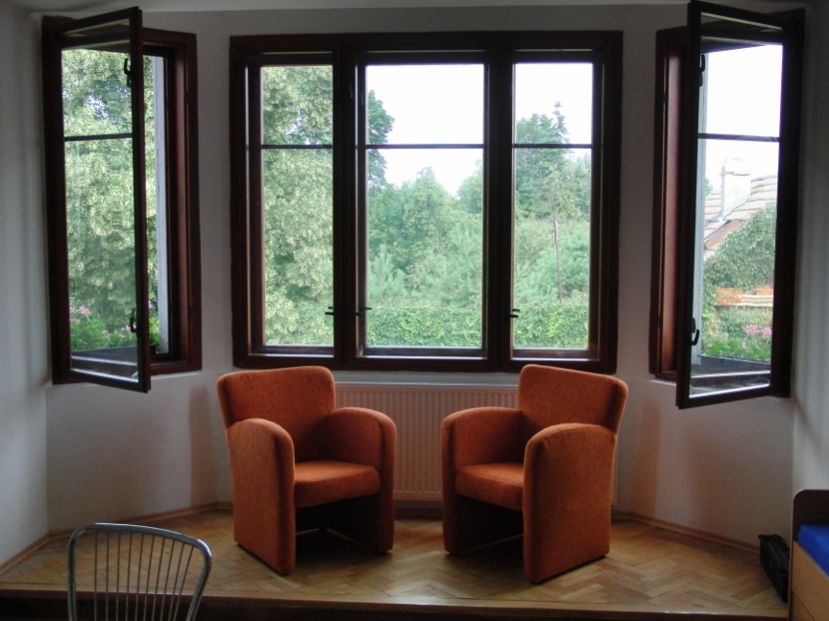
Objekty služby Chráněné bydlení Vyššího Hrádku, p.s.s.
Byt v ulici Maxe Švabinského, Stará Boleslav – 3 obyvatelé

Slide 10
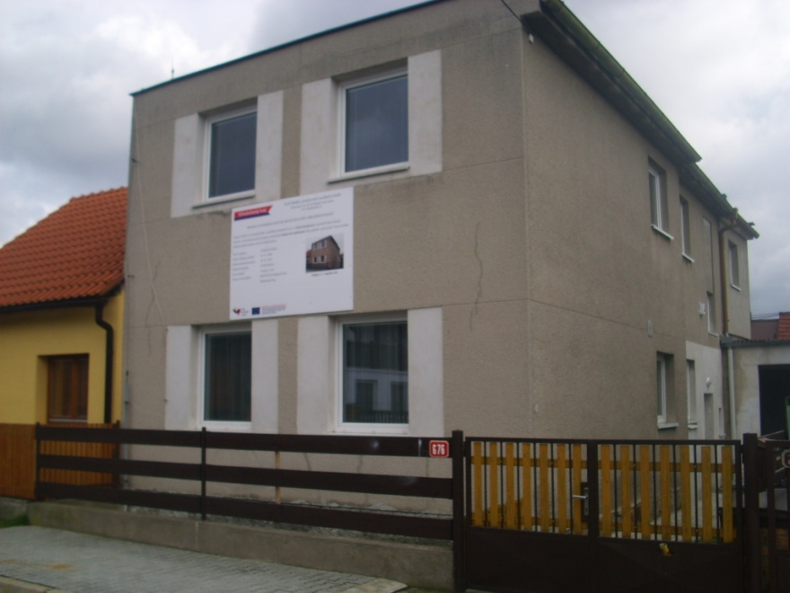
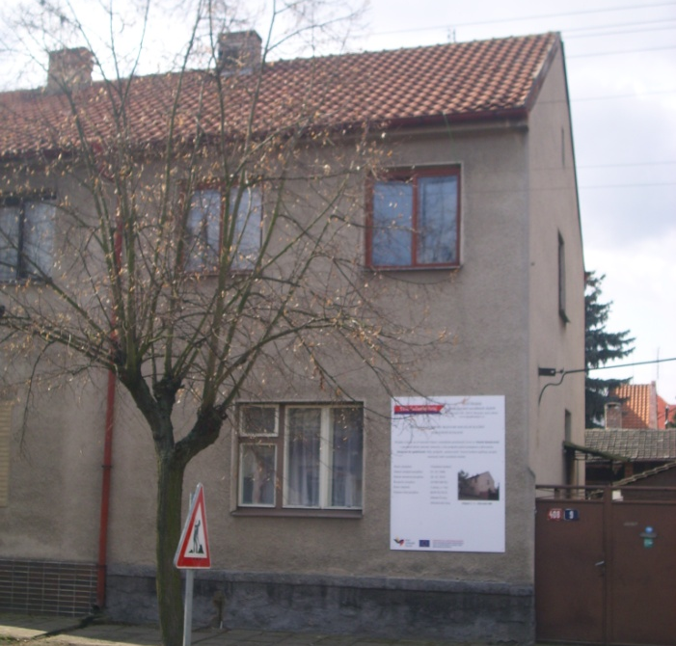
Objekty služby Chráněné bydlení Vyššího Hrádku, p.s.s.
Spořilov, Brandýs nad Labem
Okružní, Stará Boleslav

Slide 11
DĚKUJI ZA POZORNOST
Šárka Střížková, DiS – vedoucí CHB VH, p.s.s.
Tel.: 733 640 885
E-mail: chb@vyssihradek.cz

